Slide 1

Al-Farabi Kazakh National University
Higher School of Medicine
ГОРМОНДАР ЖӘНЕ ОЛАРДЫҢ ӘРЕКЕТТЕРІ

Slide 2
3-бөлім

Slide 3
ОҚУ НӘТИЖЕЛЕРІ
Сабақтың нәтижесінде сіз:
әр түрлі гормондарға жататын химиялық сыныптарды анықтаңыз;
гормондардың қалай синтезделетінін және олардың мақсатты органдарына тасымалданатынын сипаттаңыз;
гормондардың мақсатты жасушаларды қалай ынталандыратынын сипаттаңыз;
мақсатты жасушалардың айналымдағы гормондарға сезімталдығын қалай реттейтінін түсіндіріңіз;
екі немесе одан да көп бірдей мақсатты жасушаларды ынталандырған кезде гормондардың бір-біріне қалай әсер ететінін сипаттаңыз;
гормондар өз функцияларын орындағаннан кейін қан айналымынан қалай шығарылатынын талқылаңыз.
Al-Farabi Kazakh National University
Higher School of Medicine

Slide 4
Гормондар Химиясы
Гормондардың көпшілігі үш химиялық классқа бөлінеді: стероидтар, моноаминдер және пептидтер.
Al-Farabi Kazakh National University
Higher School of Medicine

Slide 5
Стероидты гормондар
холестериннен алынады;
оларға ұрықтар мен аналық бездер шығаратын жыныстық стероидтар (эстрогендер, прогестерон және тестостерон сияқты) және бүйрек үсті бездері шығаратын кортикостероидтар (мысалы, кортизол, альдостерон және DGEA) жатады.
Кальцитриол, кальций реттейтін гормон, стероид емес, бірақ оның туындысы болып табылады және стероидтермен бірдей гидрофобты және әрекет ету режиміне ие, сондықтан ол әдетте олармен топтастырылған.
Al-Farabi Kazakh National University
Higher School of Medicine

Slide 6
Моноаминдер (биогенді аминдер)
допамин, адреналин, норепинефрин, мелатонин және қалқанша безінің гормонын қосыңыз. Олардың алғашқы үшеуі катехоламиндер деп те аталады.
олар аминқышқылдарынан тұрады және гормондардың осы класы өз атауын алған амин тобын сақтайды.
Al-Farabi Kazakh National University
Higher School of Medicine

Slide 7
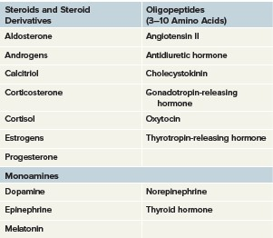
Стероидтар мен моноаминдер
Al-Farabi Kazakh National University
Higher School of Medicine

Slide 8
Пептидті гормондар
бұл 3-тен 200-ге дейін немесе одан да көп аминқышқылдарының тізбегі.
Екі артқы гипофиз гормоны, окситоцин және антидиуретикалық гормон-тоғыз аминқышқылынан тұратын өте ұқсас олигопептидтер. Мүмкін, ең танымал пептидті (ақуыз) гормон-инсулин. Допаминді қоспағанда, гипоталамус шығаратын гормондарды босату және ингибирлеу полипептидтер болып табылады.
Алдыңғы гипофиз гормондарының көпшілігі полипептидтер немесе гликопротеидтер—қысқа көмірсулар тізбектерімен байланысқан полипептидтер. Гликопротеин гормондары, әдетте, 92 аминқышқылдарының Альфа тізбегіне және оларды бір-бірінен ажырататын ауыспалы бета тізбегіне ие.
Al-Farabi Kazakh National University
Higher School of Medicine

Slide 9
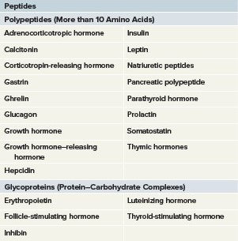
Пептидтер
Al-Farabi Kazakh National University
Higher School of Medicine

Slide 10
Гормондар Синтезі
Барлық гормондар холестериннен немесе аминқышқылдарынан тұрады, гликопротеидтер жағдайында көмірсулар қосылады.
Al-Farabi Kazakh National University
Higher School of Medicine

Slide 11
Стероидтар Синтезі
Стероидты гормондар холестериннен синтезделеді және негізінен төрт сақиналы стероидты омыртқаға қосылған функционалды топтармен ерекшеленеді.
Эстроген мен прогестерон әдетте "әйел" гормондары, ал тестостерон "еркек" гормоны болып саналады, бірақ бұл жыныстық стероидтар синтезде өзара байланысты және екі жыныста да рөл атқарады.
Al-Farabi Kazakh National University
Higher School of Medicine

Slide 12
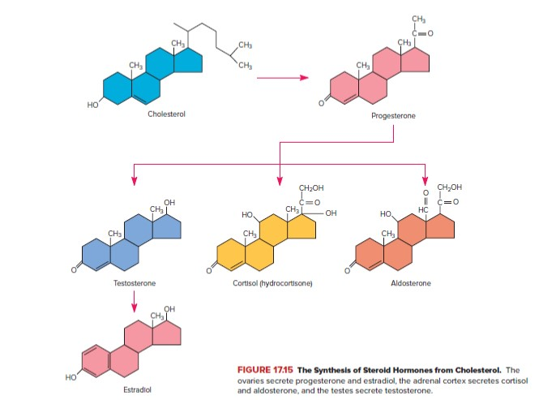
Стероидтар Синтезі
Al-Farabi Kazakh National University
Higher School of Medicine

Slide 13
Пептидтер Синтезі
Пептидтік гормондар кез-келген басқа ақуыз сияқты синтезделеді. Гормон гені мРНҚ молекуласын қалыптастыру үшін транскрипцияланады, ал рибосомалар мРНҚ-ны аударып, пептид жасау үшін аминқышқылдарын дұрыс ретпен жинайды. Аминқышқылдарының негізгі тізбегі жиналғаннан кейін, жетілген гормонды қалыптастыру үшін пептидті одан әрі эндоплазмалық ретикулум және Гольджи кешені өзгерте алады.
Al-Farabi Kazakh National University
Higher School of Medicine

Slide 14
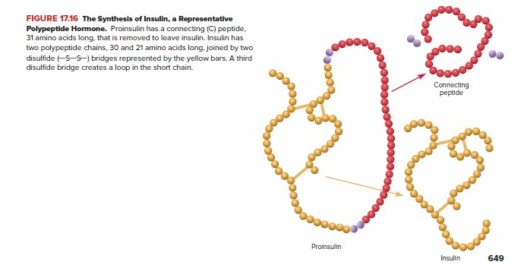
Пептидтер Синтезі
Al-Farabi Kazakh National University
Higher School of Medicine

Slide 15
Моноаминдер Синтезі
Мелатонин триптофан амин қышқылынан, ал қалған моноаминдер тирозин амин қышқылынан синтезделеді. Қалқанша безінің гормоны (TSH) өте ерекше, өйткені ол екі тирозиннен тұрады және адам ағзасында йодты қолданатын жалғыз процесс; диеталық йодтың болмауы зоб деп аталатын қалқанша безінің бұзылуын тудырады.
Al-Farabi Kazakh National University
Higher School of Medicine

Slide 16
Қалқанша безі гормонының синтезделуі
1. Қалқанша безінің фолликуласының жасушалары бұл процесті жақын орналасқан капиллярлардың қанынан йод иондарын (I–) сіңіру арқылы бастайды. Фолликуланың люменіне қарайтын жасушалардың апикальды бетінде олар i-суретте I * ұсынылған йодтың реактивті формасына дейін тотығады.
Al-Farabi Kazakh National University
Higher School of Medicine

Slide 17
Қалқанша безі гормонының синтезделуі
2. Сонымен қатар, фолликулалық жасушалар тиреоглобулин (ТГ) деп аталатын үлкен ақуызды синтездейді. Әрбір ТГ өз аминқышқылдарының арасында 123 тирозин бар, бірақ олардың тек 4-тен 8-ге дейін ТГ өндіру үшін пайдаланылады. Жасушалары бөледі тиреоглобулин арқылы экзоцитоза өз апикальных беттердің саңылауы болады.
Al-Farabi Kazakh National University
Higher School of Medicine

Slide 18
Қалқанша безі гормонының синтезделуі
3. Жасуша бетіндегі Фермент тирозиннің кейбір бөліктеріне йод қосады. Кейбір тирозин бір йод алыңыз және monoiodotyrosine (МИТ) болуға; кейбір екі алуға және diyodtirozine diyodtirozine (ДИТ) болуға. ТГ өзіне кері бүктелетін және екі тирозин кездесетін жерде немесе бір тирозин көрші ТГ екіншісімен кездесетін жерде тирозиндер өздерінің бүйірлік топтары арқылы бір-бірімен байланысады.
Егер МИТ ДИТ-ке қосылса, олар үш жыл бойы T3 тиреоидты гормонына айналуға арналған кешенді құрайды; егер екі ДИТ қосылса, олар төрт йодпен T4 формасының прекурсорын құрайды. Содан кейін бір тирозин өзінің ТГ-нен бөлінеді, бірақ қазіргі уақытта гормон басқа тирозин арқылы TSH-ге байланған. ТГ фолликулаларда қалқанша безі оны босатуға сигнал алғанға дейін сақталады.
Al-Farabi Kazakh National University
Higher School of Medicine

Slide 19
Қалқанша безі гормонының синтезделуі
4. Фолликулярлық жасушалар гипофиздің алдыңғы бөлігінен тиреотропты гормон (TSH) алған кезде, олар пиноцитоз арқылы ТГ тамшыларын сіңіреді. Жасушалардың ішінде лизосома қалқанша безінің гормонын (ТГ) босату арқылы ТГ тізбегін гидролиздейтін ферментке өз үлесін қосады.
Al-Farabi Kazakh National University
Higher School of Medicine

Slide 20
Қалқанша безі гормонының синтезделуі
5. Тиреоидты гормон фолликулалық жасушалардың базальды бөлігінен жақын қан капиллярларына шығарылады. Қанда ол оны мақсатты жасушаларға өткізетін әртүрлі көлік ақуыздарымен байланысады. Шығарылған гормон шамамен 10% T3 және 90% T4 құрайды.
Al-Farabi Kazakh National University
Higher School of Medicine

Slide 21
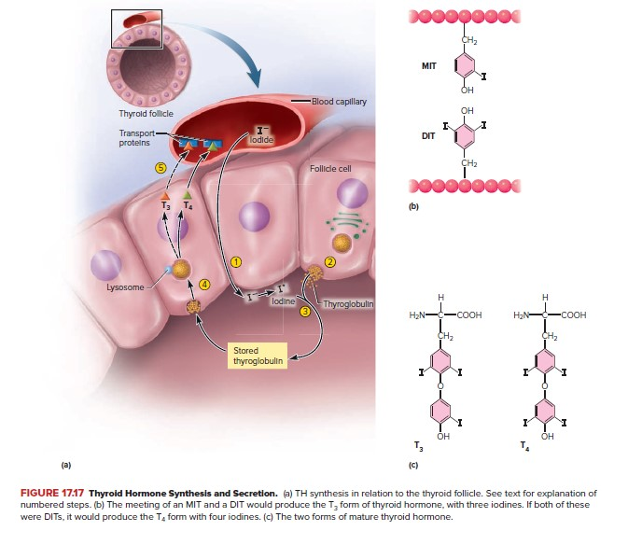
Al-Farabi Kazakh National University
Higher School of Medicine

Slide 22
Гормон Секрециясы
Гормондар кейбір жағдайларда күнделікті (циркадиялық) ырғақта, ал басқаларында-айлық (әйелдің аналық безінде) немесе оларға қажеттілікті білдіретін ынталандыру әсерінен шығарылады. Бұл ынталандыру үш түрге бөлінеді.
Al-Farabi Kazakh National University
Higher School of Medicine

Slide 23
1. Жүйке ынталандыру
Жүйке талшықтары кейбір эндокриндік бездерді қамтамасыз етеді және олардың гормондарының шығарылуына әкеледі. Мысалы,
- симпатикалық жүйке жүйесі бүйрек үсті безінің затын ынталандырады стресс жағдайында адреналин мен норепинефринді шығарады.
- босану кезінде жүйке сигналдары жатырдағы созылу рецепторларынан шығады, жұлын мен ми магистралінен гипоталамусқа қарай жылжиды және босатуды ынталандырады.
Al-Farabi Kazakh National University
Higher School of Medicine

Slide 24
2. Гормоналды ынталандыру
Гипоталамус гормондары алдыңғы гипофиздің секрециясын реттейді, ал гипофиз гормондары басқа эндокриндік бездерді қалқанша безінің гормондарын, жыныстық гормондарды және кортизолды шығаруға ынталандырады.
Al-Farabi Kazakh National University
Higher School of Medicine

Slide 25
3. Гуморальды ынталандыру
Бұл қан арқылы берілетін ынталандыруларға қатысты. Мысалы,
- қандағы глюкоза концентрациясының жоғарылауы инсулиннің шығарылуын ынталандырады;
- қанның төмен осмолярлығы альдостерон секрециясын ынталандырады;
- қандағы кальцийдің төмен деңгейі паратироид гормонының секрециясын ынталандырады.
Al-Farabi Kazakh National University
Higher School of Medicine

Slide 26
Гормон Секрециясы
Өсу гормоны және окситоцин сияқты пептидті гормондар және эпинефрин және дофамин сияқты катехоламиндер эндокриндік жасушаның секреторлық везикулаларында олар қажет болғанша сақталады және жасуша бұл үшін ынталандыру алған кезде экзоцитоз арқылы босатылады.
Al-Farabi Kazakh National University
Higher School of Medicine

Slide 27
Гормон Секрециясы
Эстроген және кортизол сияқты стероидты гормондар везикулаларда сақталмайды және экзоцитоз кезінде босатылмайды. Олар эндокриндік жасушада жиналмайды, бірақ жасуша беті арқылы диффузия арқылы синтезделетін сияқты тез шығарылады. Бірақ бұл олардың тұрақты жылдамдықпен, сағат сайын және күн сайын ерекшеленетінін білдірмейді. FSH және ACTH сияқты ынталандыру бірнеше сағат ішінде стероидты гормонның синтезі мен шығарылуын бірнеше есе арттыруы мүмкін.
Al-Farabi Kazakh National University
Higher School of Medicine

Slide 28
Қалқанша безінің гормоны (TSH) сонымен қатар плазмалық мембраналар арқылы еркін таралады, бірақ стероидтерден айырмашылығы, секрецияны ынталандыруды күтіп, безде жиналады. Ол эндокриндік жасушаларда емес, қалқанша безінің фолликулаларымен жабылған жасушадан тыс жерлерде сақталады. Оның секрециясы үшін ынталандыру (TSH) пайда болғанға дейін ол тиреоглобулин ақуызымен байланысады және шыға алмайды. Осылайша, қалқанша безі бірнеше ай бойы ағзаның қажеттілігін қанағаттандыру үшін жеткілікті гормондардың көп мөлшерін жинақтауға қабілетті, тіпті ТГ синтезі тоқтатылса да.
Al-Farabi Kazakh National University
Higher School of Medicine

Slide 29
Гормондардың Тасымалдануы
Көптеген моноаминдер мен пептидтер гидрофильді, сондықтан олар үшін қан плазмасымен араласу қиын емес. Стероидтар мен қалқанша безінің гормондары гидрофобты. Сулы қан ағымымен жүру үшін олар гидрофильді тасымалдау ақуыздарымен—альбуминдермен және бауыр синтездейтін глобулиндермен байланысуы керек. Көлік ақуызына қосылған Гормон байланысқан гормон деп аталады, ал қосылмаған гормон байланыссыз (бос) гормон деп аталады. Тек байланыссыз гормон қан капиллярынан шығып, мақсатты жасушаға ене алады.
Al-Farabi Kazakh National University
Higher School of Medicine

Slide 30
Гормондардың Тасымалдануы
Тасымалдау ақуыздары гидрофобты гормондарды алып қана қоймай, олардың жартылай шығарылу кезеңін де ұзартады. Олар гормондарды қан плазмасындағы және бауырдағы ферменттердің ыдырауынан және бүйректің қандағы сүзілуінен қорғайды. Бос гормон бірнеше минут ішінде бұзылуы немесе қаннан шығарылуы мүмкін, ал байланысқан гормон бірнеше сағат немесе апта бойына айнала алады.
Al-Farabi Kazakh National University
Higher School of Medicine

Slide 31
Гормондардың Тасымалдануы
Қалқанша безінің гормоны қан плазмасындағы үш көлік ақуыздарымен байланысады: альбумин; тиретин деп аталатын альбуминге ұқсас ақуыз; және, ең алдымен, Альфа глобулині тироксинді байланыстыратын глобулин деп атайды (TBG). Айналымдағы ақуыздың 99% -дан астамы байланысады. Байланысқан ТГ ұзаққа созылатын қан резервуарының қызметін атқарады, сондықтан қалқанша безі хирургиялық жолмен жойылған жағдайда да (қатерлі ісік ауруы сияқты), шамамен 2 апта ішінде ТГ жетіспеушілігінің белгілері пайда болмайды.
Al-Farabi Kazakh National University
Higher School of Medicine

Slide 32
Гормондардың Тасымалдануы
Стероидты гормондар кортиколға арналған көлік ақуызы - транскортин сияқты глобулиндермен байланысады. Альдостерон ерекше. Онда арнайы көлік ақуызы жоқ, бірақ альбуминмен және басқа ақуыздармен әлсіз байланысады. Алайда оның 85% -ы шектеусіз қалады, сәйкесінше жартылай шығарылу кезеңі 20 минутты ғана құрайды.
Al-Farabi Kazakh National University
Higher School of Medicine

Slide 33
Гормонды рецепторлар және әсер ету механизмі
Гормондар тек рецепторлары бар жасушаларды - олардың мақсатты жасушаларын ынталандырады. Рецепторлар - плазмалық мембранада, цитоплазмада немесе ядрода орналасқан белоктар немесе гликопротеидтер. Олар белгілі бір метаболизм жолдарын гормондармен байланысқан кезде қосу немесе өшіру үшін қосқыштар ретінде жұмыс істейді. Мақсатты жасушада әдетте осы гормонның бірнеше мың рецепторлары болады. Рецепторлық ақаулар бірқатар эндокриндік бұзылулардың негізінде жатыр.
Al-Farabi Kazakh National University
Higher School of Medicine

Slide 34
Рецепторлық-гормондық өзара әрекеттесу фермент-субстраттың өзара әрекеттесуіне ұқсас, 2.4 «ферменттер және метаболизм» бөлімінде сипатталған. Ферменттерден айырмашылығы, рецепторлар лигандтарын химиялық өзгертпейді, бірақ олар ферментативті специфика мен қанықтылықты көрсетеді. Ерекшелік дегеніміз - бір гормонға арналған рецептор басқа гормондарды байланыстырмайды. Қанықтылық - бұл барлық рецепторлардың молекулаларын гормон молекулалары иеленетін жағдай. Гормонды көбірек қосу тиімді болмауы мүмкін.
Al-Farabi Kazakh National University
Higher School of Medicine

